Slide 1
ПРЕЗЕНТАЦИЯ АВИАКОМПАНИИ «ЭЙР АСТАНА»
2015 г.

Slide 2
Трижды лидирующая 4-звездочная авиакомпания среди стран Центральной Азии и СНГ
Дважды Лучшая авиакомпания с бортовым обслуживанием среди стран Центральной Азии и Индийского субконтинента

Slide 3
Пунктуальность АО «Эйр Астана» превышает аналогичные показатели авиаперевозчиков Европы и США

Slide 4
12.
Business Insider Рейтинг
2014

Slide 5
Обновление авиапарка
Тип ВС | Количество
Boeing 767-300 ER | 3
Boeing 757-200 | 5
Airbus A321 | 4
Airbus A320 | 8
Airbus A319 | 1
Embraer 190 | 9
Общее количество - 30
Notes:
Within last 3 years 21 brand new aircraft were delivered directly from the production line.
Current fleet of 30 Western aircraft. Purchase of 11 brand new aircraft without any additional state or shareholders’ funds or guarantees with investing USD 624 million
As result of the fleet restructuring the average age is now only 5,4 years.

Slide 6
Notes:
6

Slide 8
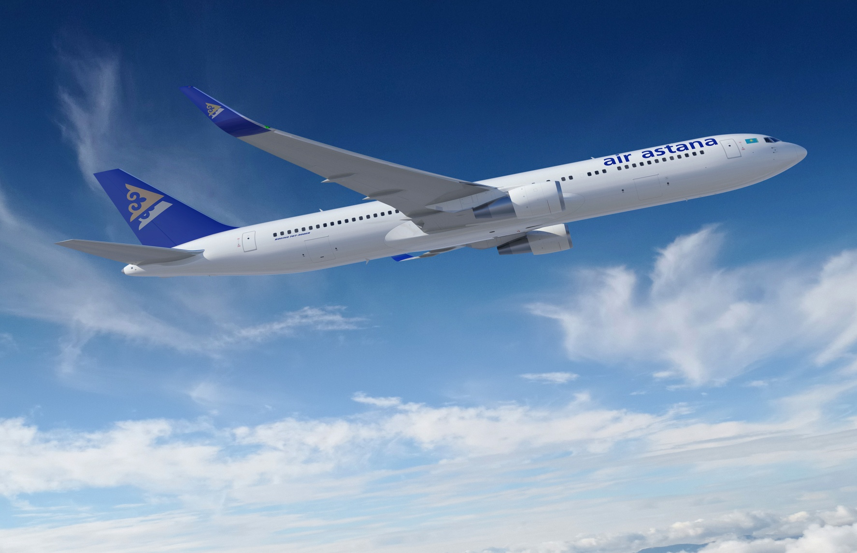
Новый Boeing 767
Notes:
8

Slide 9
Бизнес-класс – 30 мест

Slide 10
Эконом-класс – 193 места

Slide 11
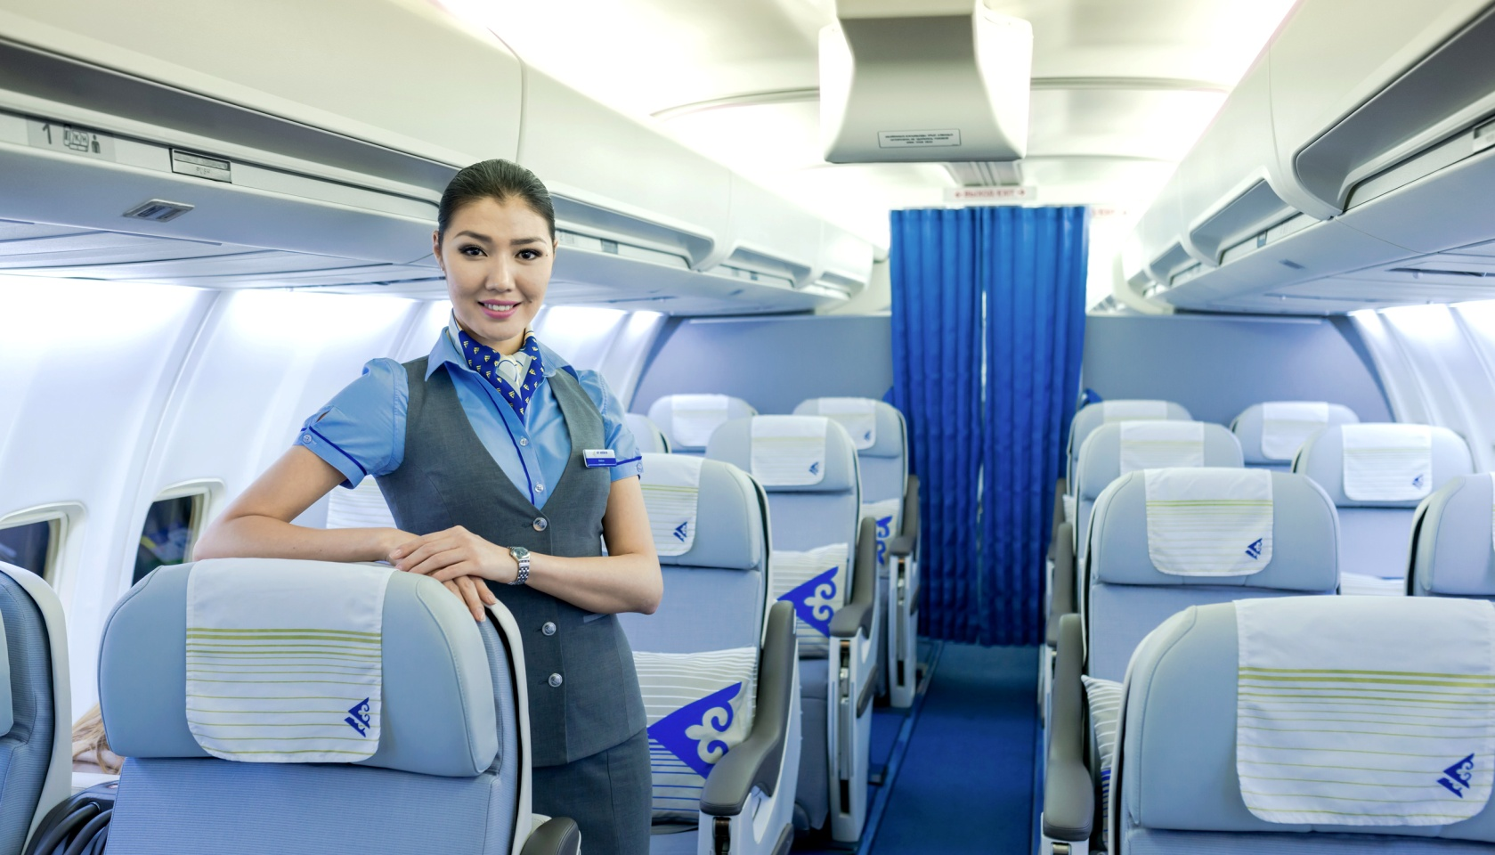
Обновление бизнес класса Boeing 757

Slide 12
Эконом класс Boeing 757-200 (новое оформление)

Slide 13
Униформа бортпроводников

Slide 14
ECONOMY SLEEPER PRODUCT

Slide 15
Преимущества перед полетом
Номад клуб = +25%
Приоритетная регистрация
Доступ в бизнес зал «Шанырак»
Приоритетная посадка

Slide 16
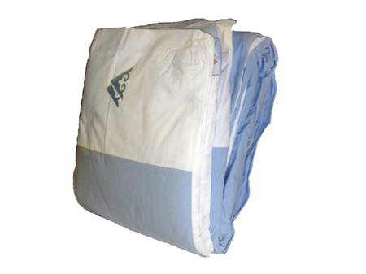
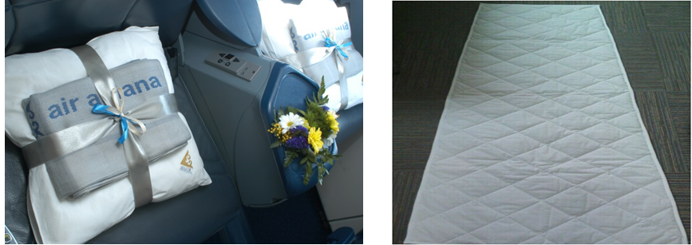
Набор для сна
Подушка
Одеяло
Матрац

Slide 17
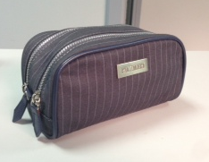
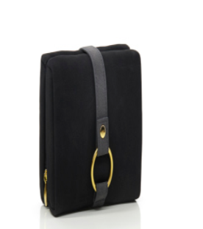
Набор для путешествия

Slide 18
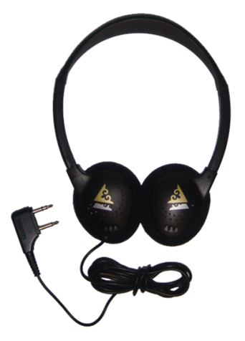
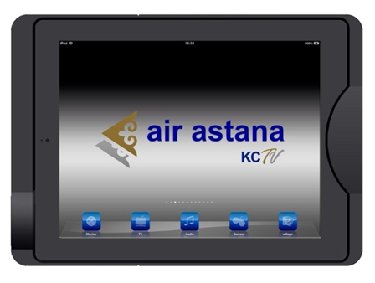
Система развлечения бизнес класса

Slide 19
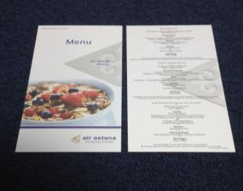
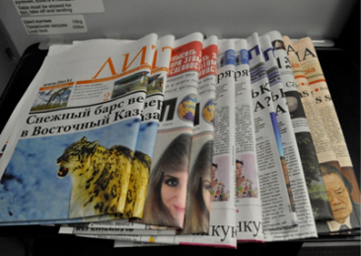
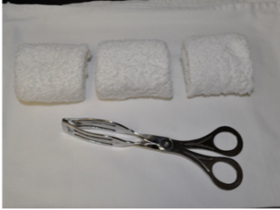
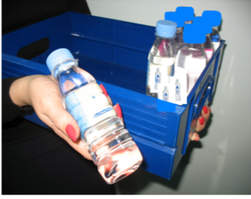
Обслуживание на борту

Slide 20
Напитки и питание
Питание эконом класса, посуда бизнес класса
Завтрак
Ужин

Slide 21
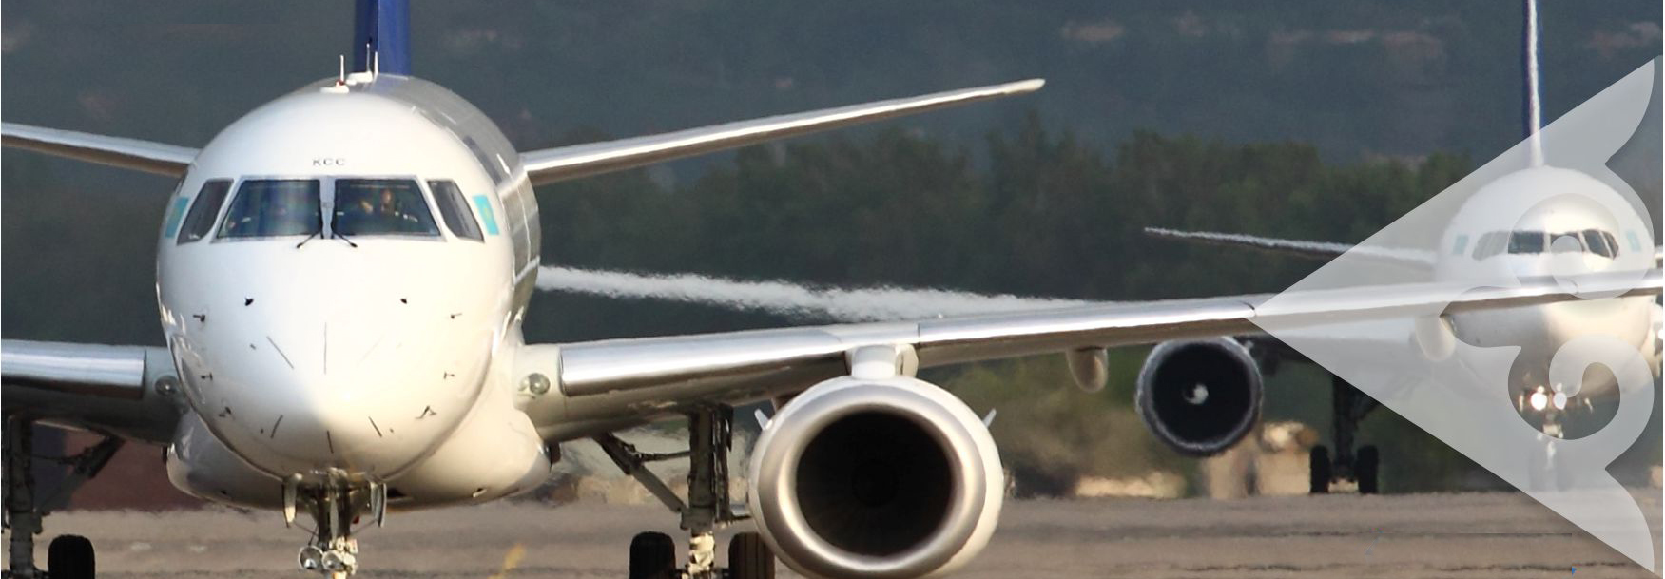
Маршруты и расписание

Slide 22
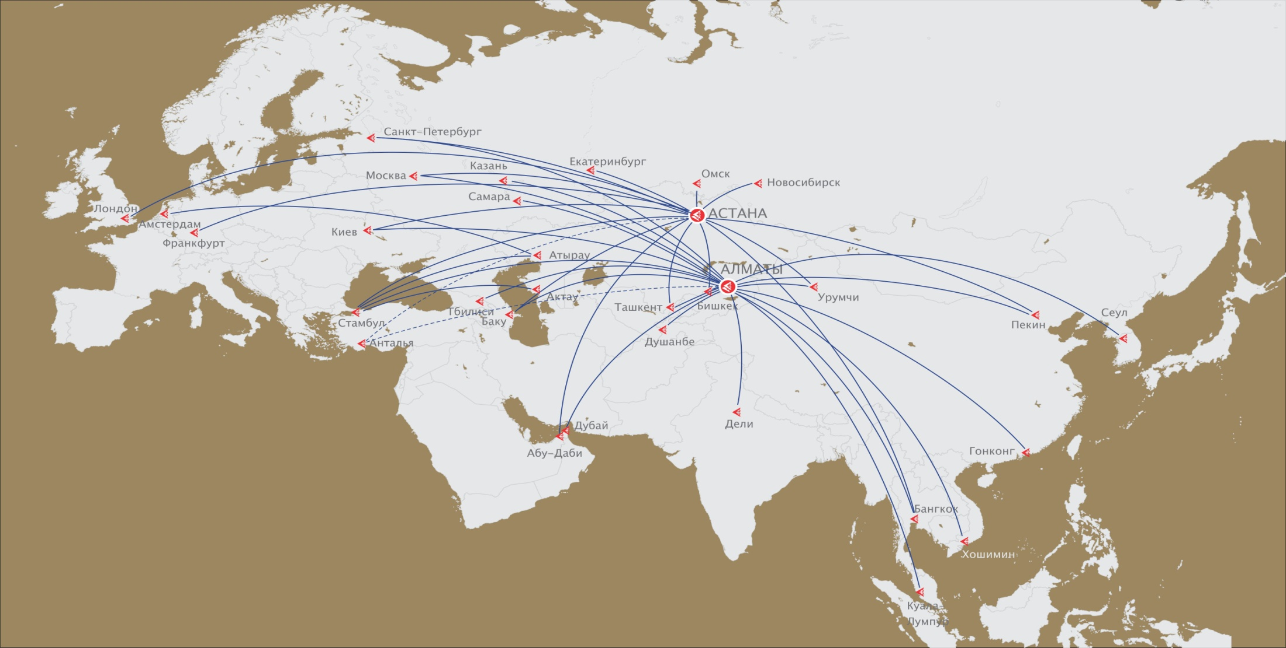
Карта внутренних и международных маршрутов
Более 60 внутренних и международных направлений из Астаны, Алматы, Атырау и Актау
Более 400 направлений по всему миру на рейсах более чем 40 авиакомпаний-партнеров
Notes:
Надо уточнить кол-во бортов!

Slide 23
Новые направления на период летней навигации 2015 года:
Астана - Тбилиси
KC 119 26 TSE TBS 1700 1800 0 02JUN15 29AUG15 E90 3:00
Астана -Париж
KC 223 357 TSE CDG 1 1400 1705 0 29MAR15 23OCT15 757 7:05
Костанай – Ганновер
KC 923 7 KSN HAJ 1710 1820 0 17MAY15 13SEP15 320 5:10

Slide 24
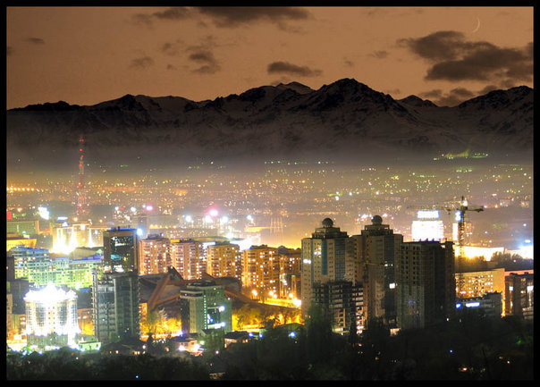
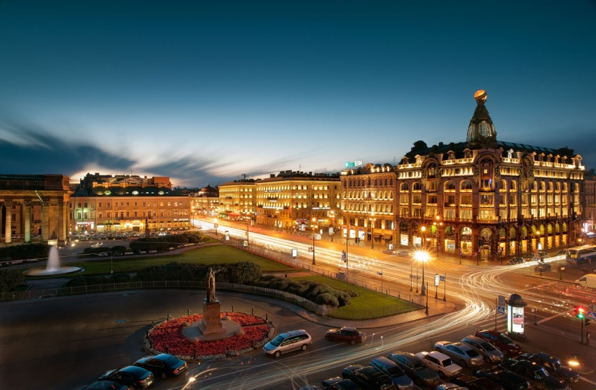
Санкт-Петербург-Алматы-Санкт-Петербург
Со 2 декабря 2010 г. авиакомпания Эйр Астана осуществляет полеты по маршруту Санкт-Петербург – Алматы – Санкт-Петербург на комфортабельных Airbus 320/321.
* Тарифы эконом-класса , включая пассажирские и аэропортовые сборы.
Тарифы в обе стороны от | 20 630 руб*
Тарифы в одну сторону от | 11 297 руб*

Slide 25
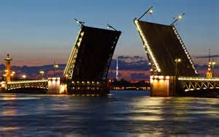
Расписание С.Петербург – Алматы – С.Петербург
М класс без предварительного бронирования | 20 630 руб*
Время в пути | 5 часов
Рейс № | Маршрут | Дни выполнения | Вылет | Прилет | Тип ВС
KC136 | С.Петербург – Алматы | 3.7 | 12:35 | 20:35 | А320
KC136 | С.Петербург – Алматы | 1.4 | 21:40 | 05:45+1 | А320

Slide 26
Расписание С.Петербург – Алматы – С.Петербург
Время в пути | 5 часов
Рейс № | Маршрут | Дни выполнения | Вылет | Прилет | Тип ВС
KC135 | Алматы- С.Петербург | 3.7 | 9:20 | 11:40 | А320
KC135 | Алматы- С.Петербург | 1.4 | 18:15 | 20:40 | А320

Slide 27
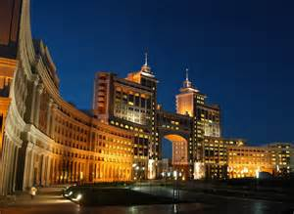
Санкт-Петербург – Астана – Санкт-Петербург
13 июня 2012 г авиакомпания Эйр Астана открыла рейс из столицы республики Астаны в Санкт-Петербург. Полеты осуществляются на бразильском авиалайнере «Embraer 190» вместимостью 97 мест.
* Тарифы эконом-класса, включая пассажирские и аэропортовые сборы.
Тарифы в обе стороны от | 22 594 руб*
Тарифы в одну сторону от | 11 297 руб*

Slide 28
Расписание С.Петербург - Астана - С.Петербург
М класс без предварительного бронирования | 17 202 руб
Время в пути | 3 часа 55 минут
Рейс № | Маршрут | Дни выполнения | Вылет | Прилет | Тип ВС
KC138 | С.Петербург – Астана | 2.5.7 | 23:50 | 06:30+1 | Е 90
KC137 | Астана - С.Петербург | 2.5.7 | 21:40 | 22:50 | Е 90

Slide 29
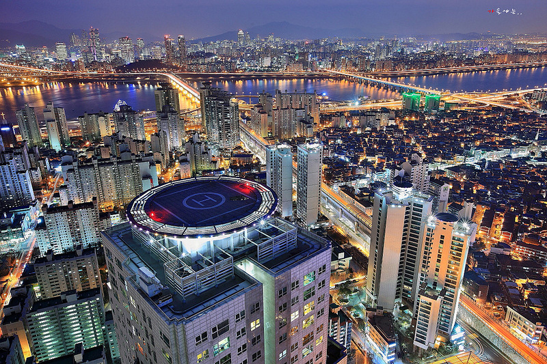
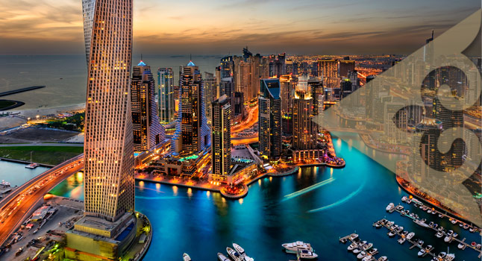
Международные стыковки
LED – Бангкок 2 раза в неделю
LED – Дели 7 раза в неделю
LED – Сеул 2 раза в неделю
LED – Пекин 3 раза в неделю
LED – Урумчи 2 раза в неделю
LED – Дубай 4 раза в неделю

Slide 30
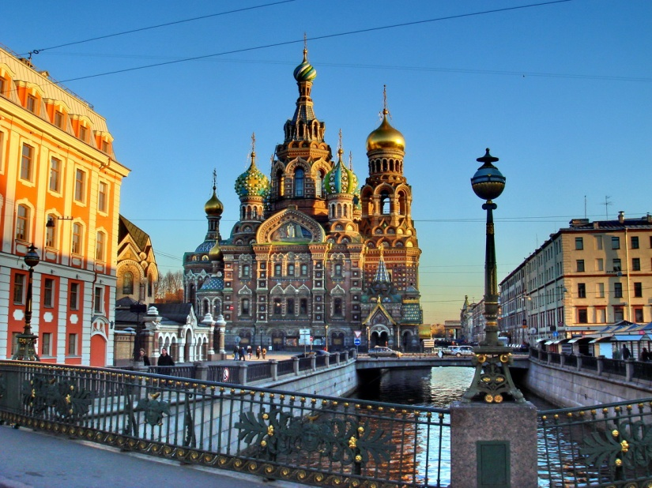
Удобные международные стыковки в страны СНГ
LED – Ташкент 2 раза в неделю
LED – Бишкек 1 раза в неделю
LED – Душанбе 2 раза в неделю
LED – Баку 2 раза в неделю
LED – Тбилиси 2 раза в неделю

Slide 31
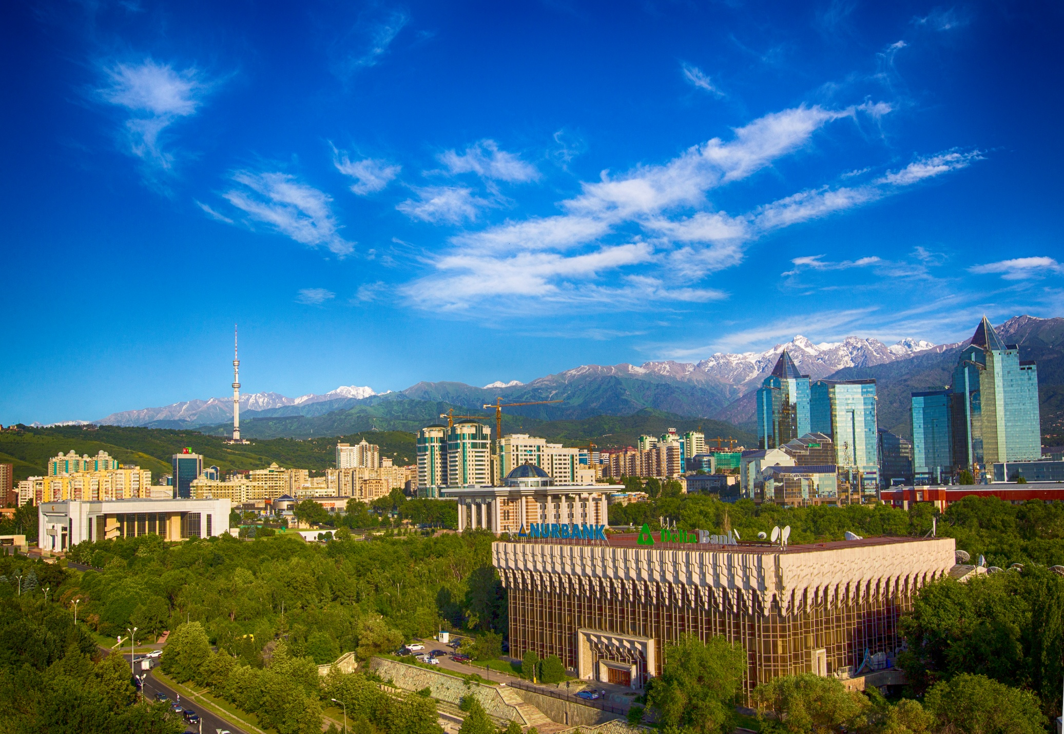
АСТАНА И АЛМАТЫ
Стоповер Холидейс

Slide 32
Преимущества пакета Эйр Астана Стоповер Холидейс
Действителен каждый день– для всех пассажиров рейсов Эйр Астана
Встреча гостей от 1-го человека
Гибкая система составления программы – 1 ночь + последующие ночи
Лучшие ценовые предложения
Встреча и трансфер из аэропорта
Для агентов:
Комиссия от продажи пакета 10%
Оплата путем выписки MCO / VMPD

Slide 33
В стоимость пакета включено:
Проживание в выбранном отеле
Завтрак
Трансфер аэропорт – отель – аэропорт
Сезонное предложение
Вело экскурсия
Катание на лыжах

Slide 34
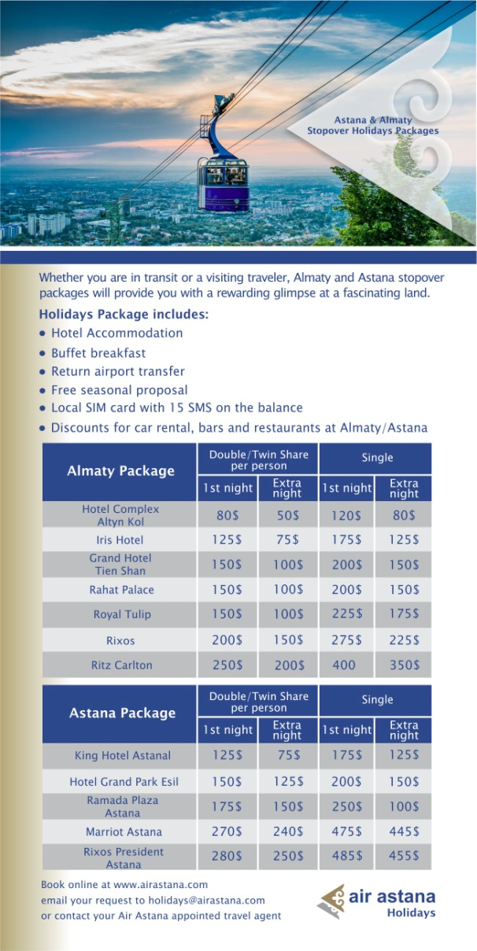

Slide 35
Как забронировать?
Клиент Агент
Заполните форму бронирования с пассажиром
Отправьте форму в отдел Эйр Астана Holidays
После подтверждения выпишите MCO/VMPD
Отправьте скан копию
Эйр Астана Holidays выписывает ваучер

Slide 36
Спасибо за внимание!

